Slide 1
Blood Donations Greece
Κυνδελέρος Βασίλειος ΑΜ-2019087
1

Slide 2
ΠΕΡΙΕΧΟΜΕΝΑ
Ο σκοπός της εφαρμογής
Εφαρμογές και υπηρεσίες που έχουν ήδη αναπτυχθεί
Περιγραφή του σχεδιασμού της υπηρεσίας
Χαρακτηριστικά της υπηρεσίας προστιθέμενης αξίας
Τεχνολογικό περιβάλλον
Ενδεικτικά συστατικά της υπηρεσίας
Μελλοντικές επεκτάσεις
Ενδεικτική βιβλιογραφία
Τεκμηρίωση κώδικα
2

Slide 3
Ο σκοπός της εφαρμογής
Βελτίωση της οργάνωσης μιας αιμοδοσίας (προσωπικό, προμήθειες εξοπλισμού και τροφίμων).
Ενημέρωση του χρήστη για το τι πρέπει να κάνει πριν από μια αιμοδοσία, να ελέγχει αν πληροί τα κριτήρια για να μπορέσει να δώσει αίμα και σε ποιες περιπτώσεις δεν μπορεί, τις συμβατότητες των ομάδων αίματος, καθώς και τους συλλόγους σε όλη την χώρα.
Υπολογισμός χρονικής διάρκειας από την τελευταία αιμοδοσία.
Άμεση αίτηση για φιάλες αίματος καθώς και για δότης μυελού των οστών.
3

Slide 4
Εφαρμογές και υπηρεσίες που έχουν ήδη αναπτυχθεί
Εφαρμογές:
Blood Donor - American Red Cross
Donate Blood – Australian Red Cross Lifeblood
Υπηρεσίες:
Εθνικό Μητρώο Αιμοδοτών
4

Slide 5
Περιγραφή του σχεδιασμού της υπηρεσίας
Σύνδεση του χρήστη στην εφαρμογή (Email, Κωδικός).
Γενικές πληροφορίες (Πριν από μια αιμοδοσία, Συμβατότητα ομάδων αίματος και Σύλλογοι Αιμοδοτών).
Επιλογή ημερομηνίας για αιμοδοσία (Ονοματεπώνυμο, Σύλλογος Αιμοδοτών και Ημερομηνία).
Υπολογισμός χρονικής διάρκειας από την τελευταία αιμοδοσία (Ημερομηνία της προηγούμενης αιμοδοσίας).
Αίτηση για φιάλες αίματος (Ονοματεπώνυμο χρήστη, Ονοματεπώνυμο Ασθενή, Τηλέφωνο, Τύπος Αίματος Ασθενή και Φιάλες).
Δότης μυελού των οστών (Ονοματεπώνυμο, Τηλέφωνο)
5

Slide 6
Χαρακτηριστικά της υπηρεσίας προστιθέμενης αξίας
Ηλεκτρονική υγεία (e-health).
Εξατομικευμένη εξυπηρέτηση: Λαμβάνει υπόψη τις προτιμήσεις του αιμοδότη.
Υποστήριξη χρηστών: Γρήγορες και εξατομικευμένες απαντήσεις ή εξυπηρετήσεις μέσω email ή τηλεφώνου.
6

Slide 7
Τεχνολογικό περιβάλλον
Android Studio - Java, XML
Firebase
SQLite
7

Slide 8
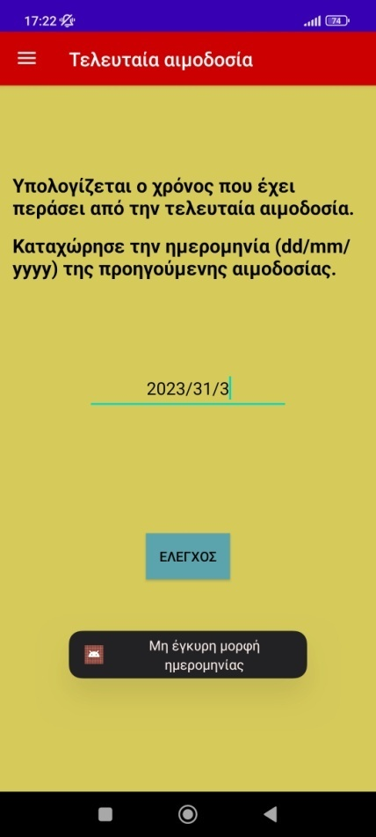
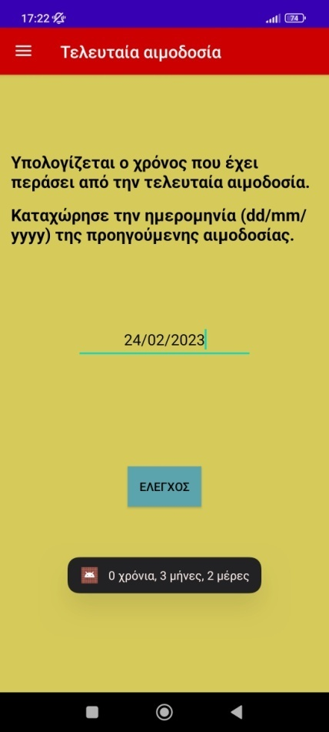
Ενδεικτικά συστατικά της υπηρεσίας: Υπολογισμός χρονικής διάρκειας
Μη έγκυρη μορφή ημερομηνίας
Εμφάνιση χρονικής διάρκειας
8

Slide 9
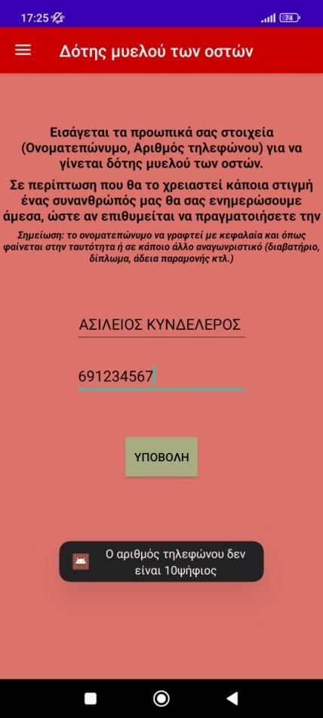
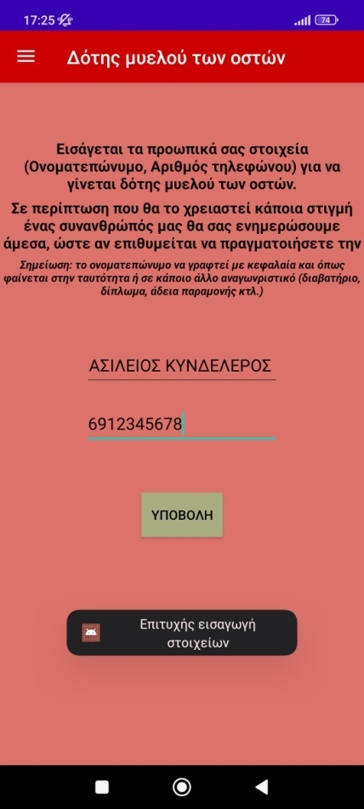
Ενδεικτικά συστατικά της υπηρεσίας: Αίτημα για δότης μυελού των οστών
Μη έγκυρο τηλέφωνο
Ολοκλήρωση της εισαγωγής
9

Slide 10
Μελλοντικές επεκτάσεις
Βραχυχρόνιες:
Υλοποίηση της εφαρμογής για συσκευές με λογισμικό iOS.
Ειδοποίηση χρήστη για αιμοδοσία που επέλεξε να συμμετέχει αλλά και για τις πλησιέστερες αιμοδοσίες ανάλογα με την τοποθεσία του.
Έλεγχος της βάσης δεδομένων κατά την εισαγωγή στοιχείων.
Δυνατότητα επιλογής ώρας.
Δημιουργία QR code και να ελέγχεται στην ημέρα της αιμοδοσίας.
Μακροχρόνιες:
Συλλογή πόντων για κάθε αιμοδοσία που συμμετέχει και η δυνατότητα εξαργύρωσης αυτών για εισιτήρια, αγορές κτλ.
10

Slide 11
Ενδεικτική βιβλιογραφία
Rehab S. Ali, Tamer F. Hafez, Ali Badawey Ali, Nadia Abd-Alsabour, “Blood Bag: A Web Application to Manage All Blood Donation and Transfusion Processes”, 2017
Dr. A. Meiappane ,K. Logavignesh , R. Prasanna , T. Sakthivel, “DWORLD: Blood Donation App Using Android”, 2019
M. Fahim, H. Ibrahim Cebe, J. Rasheed, F. Kiani, “mHealth: Blood Donation Application using Android Smartphone”, 2016
11

Slide 12
Τεκμηρίωση Κώδικα (dateDifference)
public void dateDifference(){ // Ορισμός σημερινής ημερομηνίας TodayDate = LocalDate.now(); // Έλεγχος αν η ημερομηνία που εισάχθηκε από τον χρήστη είναι πιο μετά από την σημερινή if (Ldate.isAfter(TodayDate)) { Toast.makeText(getContext(), "Δόθηκε ημερομηνία μετά από την τωρινή", Toast.LENGTH_SHORT).show(); return; } // Υπολογισμός διαφοράς Period period = Period.between(Ldate, TodayDate); // Διαχωρισμός σε χρόνια, μήνες και μέρες int years = period.getYears(); int months = period.getMonths(); int days = period.getDays(); // Εμφάνιση αποτελέσματος // Γίνεται ταυτόχρονα έλεγχος του ποσού των χρόνων των ημερών και των ημερών // Για καλύτερη εμφάνιση του μηνύματος if (years != 1 && months != 1 && days != 1) Toast.makeText(getContext(), years + " χρόνια, " + months + " μήνες, " + days + " μέρες", Toast.LENGTH_SHORT).show(); else if (years != 1 && months != 1 && days == 1) Toast.makeText(getContext(), years + " χρόνια, " + months + " μήνες, " + days + " μέρα", Toast.LENGTH_SHORT).show(); else if (years != 1 && months == 1 && days != 1) Toast.makeText(getContext(), years + " χρόνια, " + months + " μήνας, " + days + " μέρες", Toast.LENGTH_SHORT).show(); else if (years != 1 && months == 1 && days == 1) Toast.makeText(getContext(), years + " χρόνια, " + months + " μήνας, " + days + " μέρα", Toast.LENGTH_SHORT).show(); else if (years == 1 && months != 1 && days != 1) Toast.makeText(getContext(), years + " χρόνος, " + months + " μήνες, " + days + " μέρες", Toast.LENGTH_SHORT).show(); else if (years == 1 && months != 1 && days == 1) Toast.makeText(getContext(), years + " χρόνος, " + months + " μήνες, " + days + " μέρα", Toast.LENGTH_SHORT).show(); else if (years == 1 && months == 1 && days != 1) Toast.makeText(getContext(), years + " χρόνος, " + months + " μήνας, " + days + " μέρες", Toast.LENGTH_SHORT).show(); else if (years == 1 && months == 1 && days == 1) Toast.makeText(getContext(), years + " χρόνος, " + months + " μήνας, " + days + " μέρα", Toast.LENGTH_SHORT).show(); }
12

Slide 13
ΤΕΛΟΣ ΠΑΡΟΥΣΙΑΣΗΣ
Σας ευχαριστώ για την προσοχή σας!
13

